Slide 1


Embedded Systems
Manuel Wurth, Christian Weber 14.01.2016

Slide 2
Agenda

Slide 4
Normalbetrieb

Slide 5
Stages
Structs für jede stage
6 stages
4 Laufbänder (inclusive Aktoren)
2 Schieber

Slide 6
Ablauf
Sensoren lesen
Berechnungen für Aktoren
Aktoren steuern

Slide 7
Wann wird übergeben?
Problem: Übergabe von Schieber zu Laufband klappt nicht immer einwandfrei
Lösung: Laufband laufen lassen, wenn das Werkstück übergeben wird
Problem: Das schafft größere Abhängigkeiten!

Slide 8
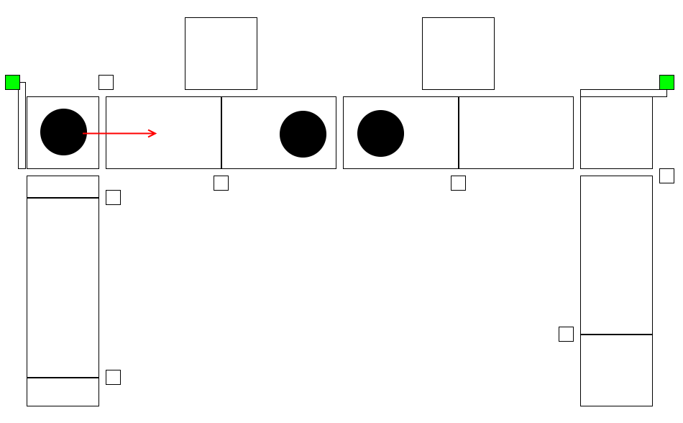
Wann wird übergeben?

Slide 9
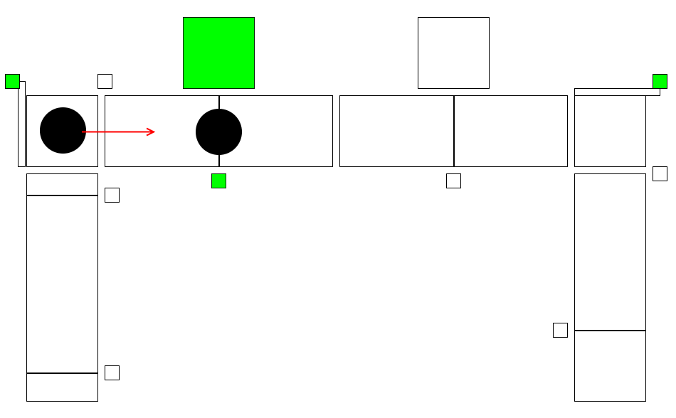
Wann wird übergeben?

Slide 10
Wann wird übergeben?
Abwägung der Lösungen
Lösung mit anfahren:
Übersetzen klappt immer
Aber: große Abhängigkeiten
Dadurch deutlich weniger Werkstücke auf der Anlage
Lösung ohne anfahren:
Übersetzen klappt manchmal nicht
Mehr Werkstücke pro stage
Unsere Wahl

Slide 11
Wann sind stages ready?
Erstes Laufband: Immer!
Schieber: Wenn sie nicht belegt und der hintere Trigger aktiv ist

Slide 12
Wann sind stages ready?
Laufband 2 und 3: Wenn sich kein Werkstück vor der Lichtschranke befindet
Laufband 4: Wenn die Lichtschranke nicht über längere Zeit blockiert ist

Slide 13
Pause und Stopp

Slide 14
Ort und Reihenfolge
Wechsel zwischen Pause, Stopp, und Laufender Betrieb ohne Datenverlust!
Pause und Stopp benötigen Teile der Logik des Laufenden Betriebs
Deshalb sind sie Teil des Laufenden Betriebs

Slide 15
Ort und Reihenfolge
Berechnungen für Aktoren:

Slide 16
Pause und Stopp

Slide 17
Fehlerfälle

Slide 18
Fehlerfälle
Werkstück geht verloren (stage 1):
Hand in Lichtschranke (Lichtschranke 2)

